Slide 1
CƠ BẢN VỀ LẬP TRÌNH HƯỚNG ĐỐI TƯỢNG

Slide 2
ĐỊNH NGHĨA
Lập trình hướng đối tượng (Object-Oriented Programming - OOP) là một phương pháp lập trình dựa trên khái niệm "đối tượng", trong đó đối tượng là một thực thể bao gồm dữ liệu (thuộc tính) và các phương thức (hành vi) để thao tác với dữ liệu đó.

Slide 3
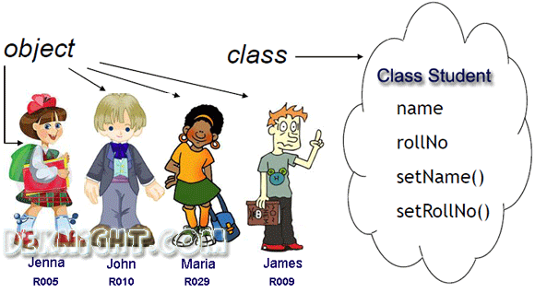
KHÁI NIỆM

Slide 4
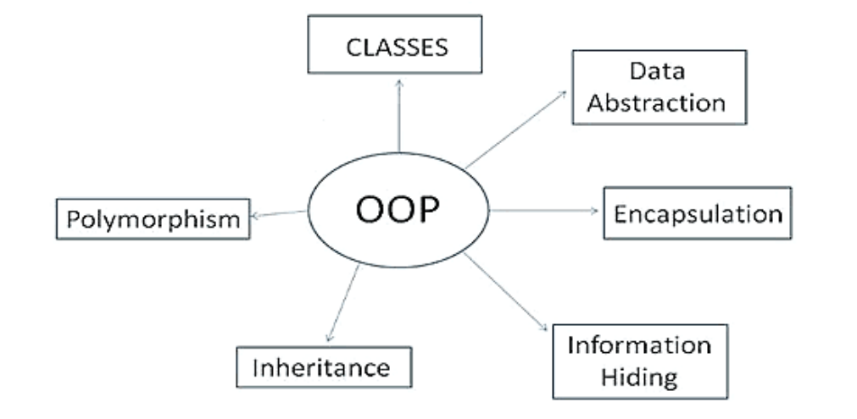
LỚP VÀ ĐỐI TƯỢNG
Lớp là một bản thiết kế hoặc khuôn mẫu cho các đối tượng. Nó định nghĩa các thuộc tính (dữ liệu) và phương thức (hành vi) mà một đối tượng có thể có.
Đối tượng là một thể hiện cụ thể của một lớp. Mỗi đối tượng có các giá trị thuộc tính riêng và có thể thực thi các phương thức của lớp.

Slide 5
VÍ DỤ
class Triangle {
private:
double a, b, c; // Cạnh a, b, c
public:
// Phương thức để tính chu vi của tam giác
double perimeter() {
return a + b + c;
}
// Phương thức để tính diện tích của tam giác bằng định lý // Heron
double area() {
double p = perimeter() / 2;
return sqrt(p * (p - a) * (p - b) * (p - c));
}
};

Slide 6
TRUY CẬP ĐẾN CÁC PHẦN TỬ TRONG LỚP
•PUBLIC (CÔNG KHAI)
o Các thành phần được khai báo public có thể được truy cập từ bất kỳ đâu trong chương trình, bao gồm cả từ bên ngoài lớp.
• PROTECTED (BẢO VỆ)
o Các thành phần được khai báo protected chỉ có thể được truy cập từ các phương thức trong lớp đó và các lớp kế thừa (lớp con).
• PRIVATE (RIÊNG TƯ)
o Các thành phần được khai báo private chỉ có thể được truy cập từ các phương thức trong lớp đó. Không thể truy cập trực tiếp từ bên ngoài lớp hoặc từ các lớp kế thừa.

Slide 7
CÁCH TRUY CẬP
Trong C++, bạn sử dụng toán tử dấu chấm (. ) để truy cập các thành phần (thuộc tính và
phương thức) của đối tượng. Khi làm việc với con trỏ đến đối tượng, bạn sử dụng toán tử mũi tên
(->).

Slide 8
CONSTRUCTOR
Constructor (hàm khởi tạo) là một phương thức đặc biệt được gọi tự động khi một đối tượng của lớp được tạo ra. Constructor thường được sử dụng để khởi tạo các thuộc tính của đối tượng và thực hiện bất kỳ thao tác chuẩn bị cần thiết nào.
Khởi Tạo: Constructor được gọi ngay khi đối tượng được tạo ra, đảm bảo rằng tất cả các thuộc tính của đối tượng đều được khởi tạo đúng cách.
Nhiều Dạng: Có thể có nhiều constructor (constructor overload) với các tham số khác nhau để khởi tạo đối tượng theo nhiều cách khác nhau.
Không Trả Về Giá Trị: Constructor không có kiểu trả về, ngay cả void.

Slide 9
CONSTRUCTOR
class Rectangle {
private:
double width, height;
public:
// Constructor không tham số
Rectangle(){
this.width = this.height = 0;
}
// Constructor với tham số
Rectangle(double w, double h) {
this.width = w;
this.height = h;
}
};

Slide 10
DESTRUCTOR
Destructor (hàm hủy) là một phương thức đặc biệt được gọi tự động khi đối tượng bị hủy hoặc khi ra khỏi phạm vi của nó. Destructor thường được sử dụng để giải phóng tài nguyên mà đối tượng đã chiếm dụng, chẳng hạn như bộ nhớ động hoặc các tài nguyên hệ thống khác.
Dọn dẹp: Destructor được gọi khi đối tượng bị hủy, điều này giúp dọn dẹp các tài nguyên mà đối tượng chiếm dụng.
Một dạng: Mỗi lớp chỉ có một destructor duy nhất. Destructor không nhận tham số và không trả về giá trị.
Tự động gọi: Destructor được gọi tự động khi đối tượng ra khỏi phạm vi hoặc bị hủy. Bạn không cần phải gọi destructor trực tiếp.

Slide 11
DESTRUCTOR
class Rectangle {
private:
double width, height;
public:
//Constructor
Rectangle(double w, double h){
this.width = w;
this.height = h;
}
// Destructor
~Rectangle() {
}
};

Slide 12
TEMPLATE CLASS
Lớp mẫu là một lớp có thể hoạt động với các kiểu dữ liệu khác nhau được chỉ định khi lớp được sử dụng. Thay vì định nghĩa một lớp cho mỗi kiểu dữ liệu cụ thể, bạn chỉ cần định nghĩa một lớp mẫu duy nhất.

Slide 13
TEMPLATE CLASS
template <typename T>
class ClassName {
public:
T data; // Thành viên của lớp với kiểu dữ liệu T
// Constructor
ClassName(T value){
data = value
}
// Phương thức để trả về giá trị data
T getData() {
return data;
}
// Phương thức để thiết lập giá trị data
void setData(T value) {
data = value;
}
};

